Slide 1

Joomla
В. Трофимов
А. Шобей
Д. Хижняков

Slide 2

Общее назначение системы
Предоставление инструментов для создания содержимого, организация совместной работы над содержимым
Управление содержимым: хранение, контроль версий, соблюдение режима доступа, управление потоком документов
Публикация содержимого
Легковесность при начальной установке
Богатые возможности для расширения

Slide 3
Модель структуры системы

Slide 4

Категории модели структуры
Корневая подсистема
Подсистема ядра
Подсистема приложений
Подсистема расширений

Slide 5
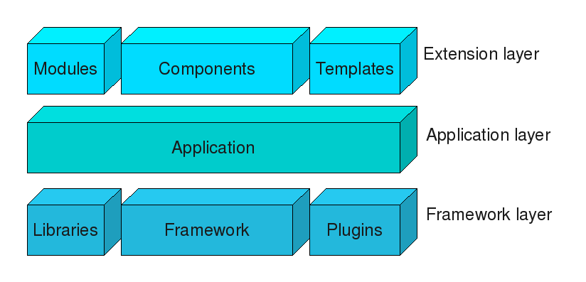
Иерархическая модель системы

Slide 6
Связь иерархии и структуры системы

Slide 7
Q&A

